Slide 1
Занятие по окружающему миру «Звездный мир». Часть 3.
Выполнила ст.воспитатель Ставицкая Е.И.
НОУ «Лицей»

Slide 2
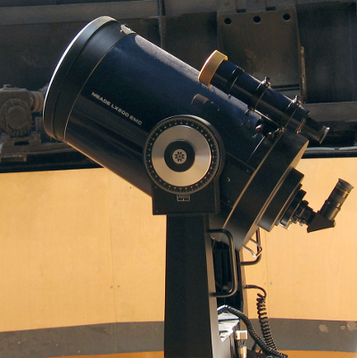

Slide 3
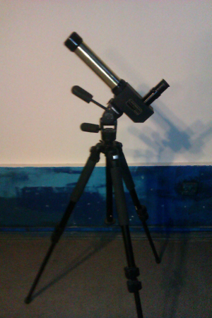

Slide 4
По темному небу рассыпан горошек цветной карамели из сахарной крошки, и только тогда, когда утро настанет, вся карамель та внезапно расстает. (звезды)

Slide 5
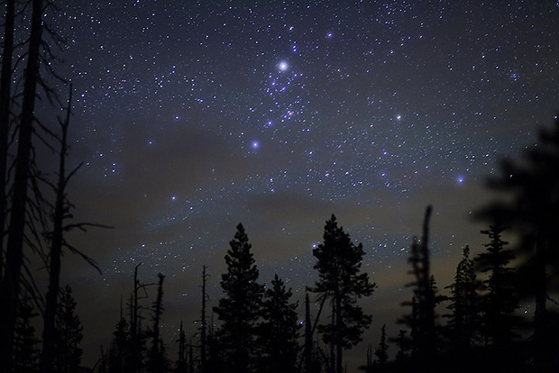

Slide 6
ЗВЕЗДОПАД И ЗВЕЗДНЫЙ ДОЖДЬ.
По научному- Метеоритный дождь.

Slide 7
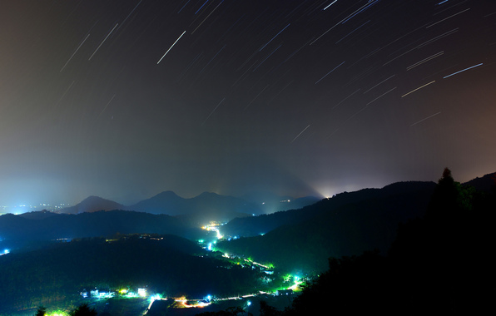

Slide 8
До луны не может птица долететь и прилуниться, но зато умеет это делать быстрая ..ракета.

Slide 9
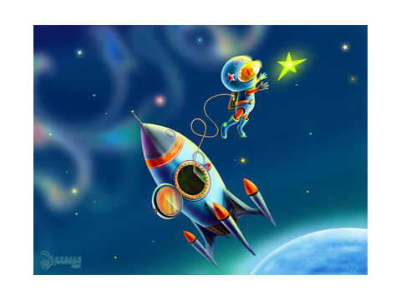

Slide 10
